Slide 1
Тема СРС. Дослідження електроенцефалограми у дітей та дорослих під час різних фаз сну.
Онуфриенко Оксана

Slide 2
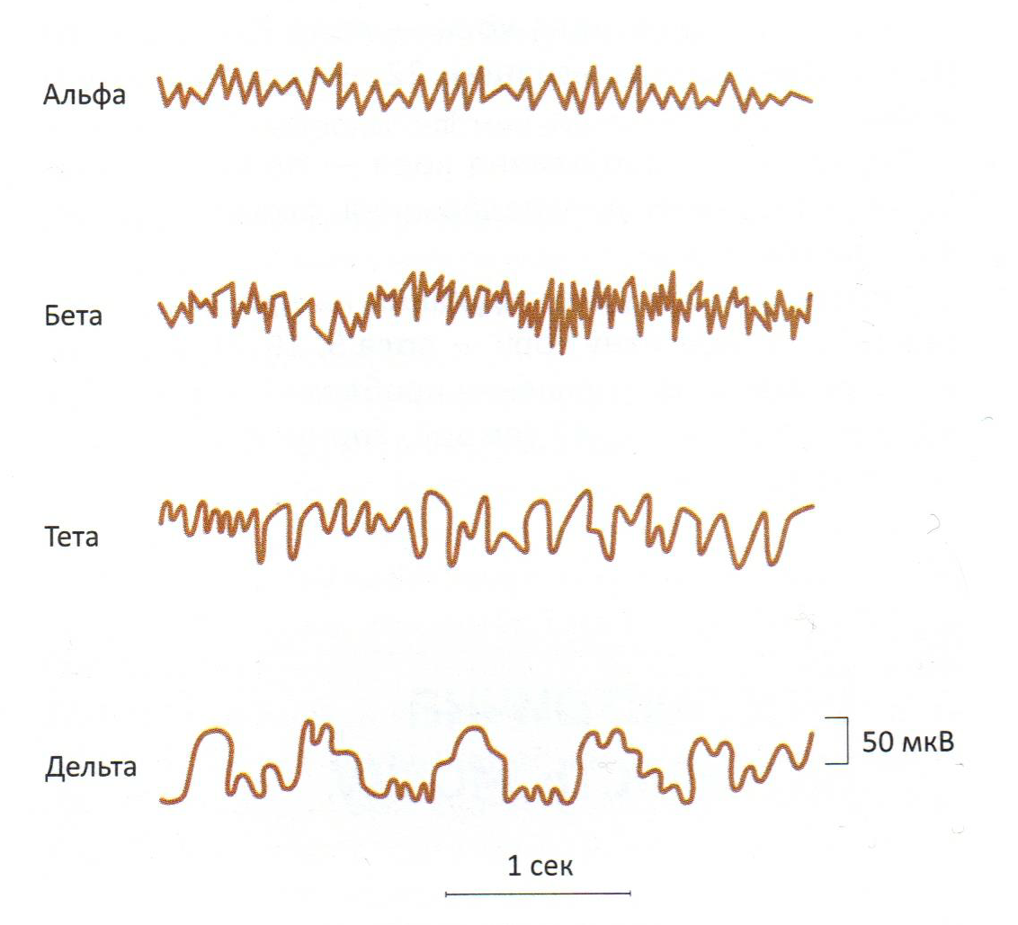
Основні хвилі на електроенцефалограмі

Slide 3
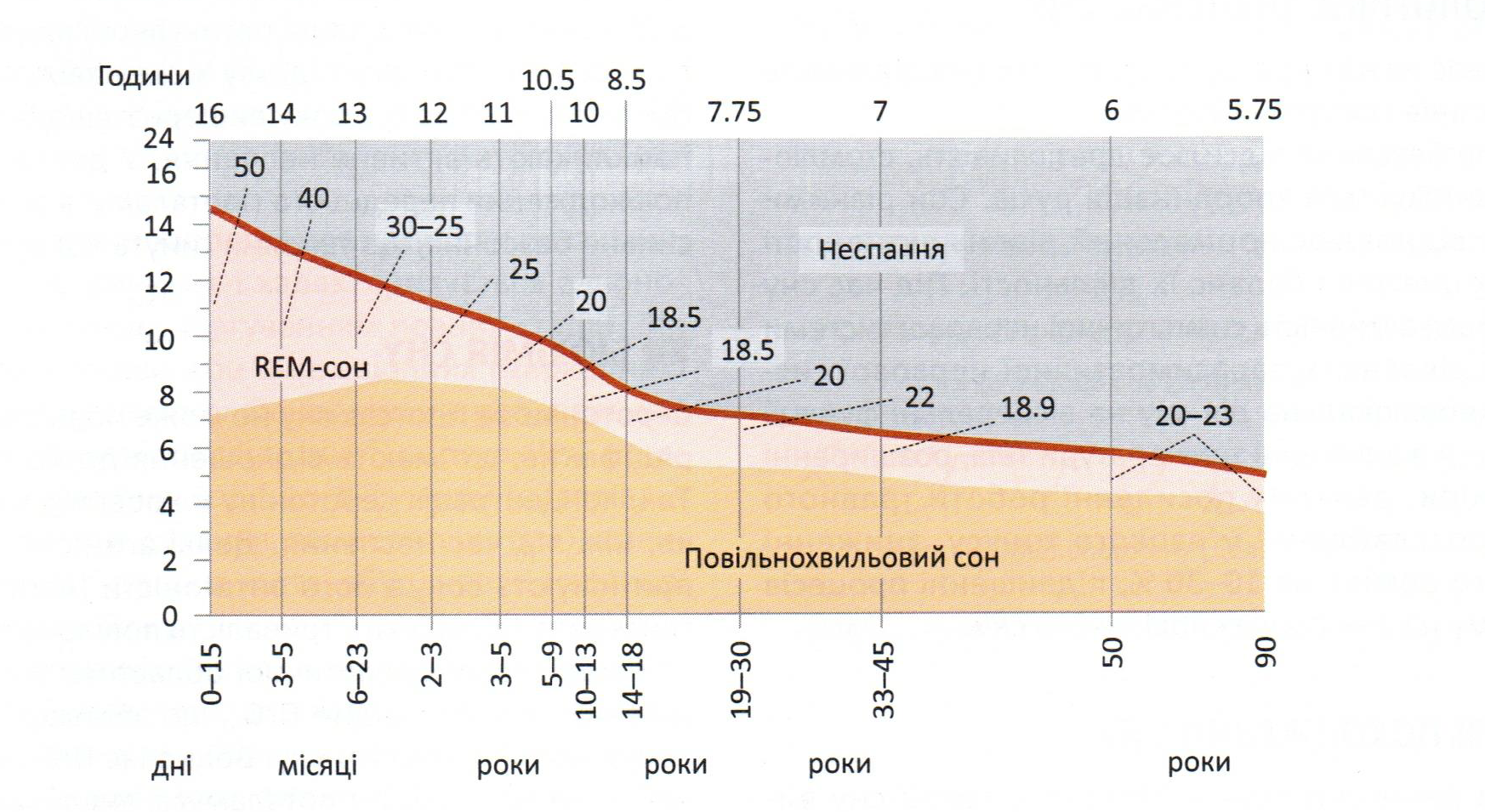
Зміна тривалості фаз сну в залежності від віку

Slide 4
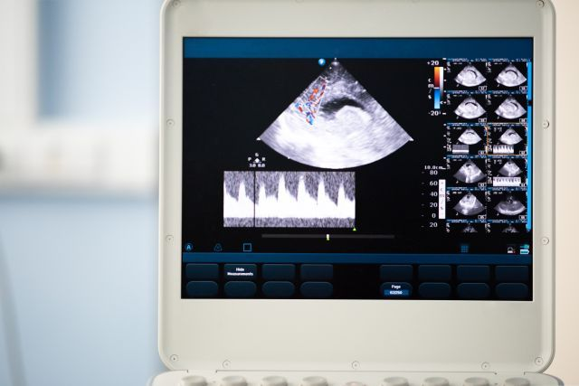
Ехоенцефалографія
Ехоенцефалографія або Ехо-ЕГ голови являє собою метод ультразвукової діагностики, який використовують для виявлення патологічних процесів і змін у структурі головного мозку. Він ґрунтується на здатності тканин відбивати ультразвукові хвилі.

Slide 5
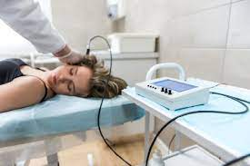
Ехоенцефалографія
Переваги методу Ехо-ЕГ:
дає повну картину стану головного мозку;
не потребує спеціальної підготовки;
відсутність побічних ефектів;
практично не має протипоказань.

Slide 6
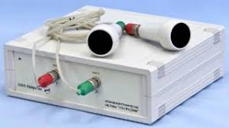
Показання для проведення
Ехоенцефалографію проводять за найменшої підозри на розвиток захворювань головного мозку (внутрішньочерепні гематоми, пухлини в голові, абсцеси, інсульти тощо). Лікар може направити на це ультразвукове дослідження, якщо в пацієнта є такі характерні скарги:
травми і удари голови;
запаморочення, шум у вухах;
порушення мови і координації руху;
часті непритомності;
невротичні розлади (тики, заїкання, енурез тощо);
напади нудоти, які не пов'язані з вживанням їжі;
розлади пам'яті;
погіршення працездатності.

Slide 7
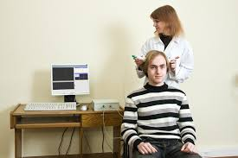
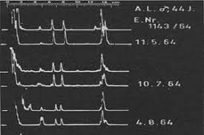
Порядок проведення
ЕХО голови дитині або дорослому проводиться амбулаторно. Пацієнт укладається на ліжко, лікар переміщує ультразвуковий датчик навколо шиї або деяких ділянок голови, так звані ультразвукові вікна, де ультразвук добре проникає в голову. Для поліпшення якості обстеження на шкіру наноситься спеціальний гель. Деяким пацієнтам може знадобитися введення контрастної речовини для кращої візуалізації кровотоку в голові. Під час ехоскопії людина може відчути лоскот або тиск, але не біль. Лікар може попросити затримати дихання або змінити позу. Усе обстеження може зайняти 20-40 хвилин.

Slide 8
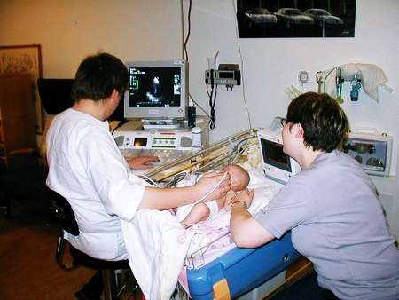
Дослідження мозку в маленьких дітей
ЕХО-ЕГ можна робити ще за незмінених тім'ячек, в основному, фронтальних. Під час цього обстеження здебільшого виявляють аномалії розвитку головного мозку, гідроцефалію (розширення шлуночка головного мозку), контролюють субдуральну та внутрішньомозкову кровотечу після травми. У недоношених дітей часто можуть виникати ішемічні зміни в мозку - інфаркт головного мозку. Не в останню чергу, під час діагностики можуть бути виявлені церебральні пухлини.

Slide 9
Результати
Досліджувані ділянки мозку лікар бачить на моніторі пристрою в режимі реального часу. Зображення може бути зупинено (як правило, щоб зробити різні вимірювання); пристрій також дає змогу друкувати одержувані зображення.
Розшифровка результатів дослідження проводиться досвідченим фахівцем. У разі відсутності згоди експертів з одним і тим самим висновком, до результату обстеження корисно додати оцінене зображення.
Лікар повідомляє пацієнта про результати обстеження одразу після його закінчення.

Slide 10
Дякую за увагу!

